Slide 1
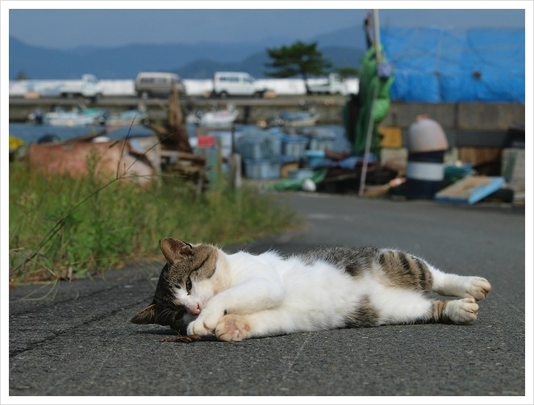
길고양이에 대해서

Slide 2
1. 용어
도심지나 주택가에서 자연적으로 번식하여 자생적으로 살아가는 고양이. 원래는 표준어인 도둑고양이로 불렸으나 이 단어에 대해 부정적인라는 인식이 퍼지면서 동물애호가나 애묘인들이 길고양이를 대체어로서 사용하고자 주장한 바 있고, 이후 대중적, 범용적으로는 길고양이라고 부른다.

Slide 3
2. 문제
1) 공중위생문제
- 사람이 사는 곳에서 길고양이는 잠재적인 인수전염병들을 옮기는 매개체가 된다. 이러한 질병들로는 고양이할큄증(묘소증), 톡소포자충증, 흑사병, 체내와 체외의 기생충들, 고양이 면역부전 바이러스(FIV), 고양이 백혈병 바이러스(FeLV), 리케차 증들이 있다.
2) 고양이시체문제
-길고양이는 길바닥에서 죽어 사체가 되면 집고양이와는 달리 땅이나 흙에 묻히거나 화장되지도 못하고 시체 모습 그대로 남는 경우가 많아서 경우에 따라 흉한 모습을 보이며 위생에도 악영향을 준다.(지역번호 + 120,128 으로 신고)

Slide 4
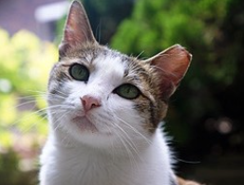
2. 문제
3) 소음문제
- 사실상 도시 사회문제로 가장 결정적인게 이것이다. 개처럼 울부짖 는 소리가 큰 편은 아니지만, 고양이의 울음소리의 경우 음침하고 소름끼친다고 느낄 수 있기 때문에 들린다면 공포심을 유발할 수 있다. 인간과의 생활 사이클에 반대로 고양이는 야행성 쪽으로 치우쳐 있기 때문에 필연적으로 수면을 방해할 수 있고, 발정기가 왔을 때 특유의 울음소리 때문에 평시에는 고양이 울음소리를 크게 신경쓰지 않아도 발정기 때는 신경이 쓰인다는 의견이 있다.
- 해결방안으로는 TNR(Trap-Neuter-Return 포획-중성화-방사)이라고 길고양이 중성화를 지원해주고 있다. TNR을 한 고양이들에게는 표시의 흔적으로 한쪽 귀를 자른다.

Slide 5
3. 사회적 인식
길고양이를 돌보는 사람. 캣맘(캣대디)의 행동에 대해서 옹호론과 비판론이 존재한다
유해동물 지정 찬반 논란
-길고양이들은 길거리의 더러운 음식물 찌꺼기나 쓰레기 등을 먹고 서식하는 습성 때문에 자칫 사람에게 해로운 병균을 옮을 수 있다며 길고양이를 유해동물로 지정해야 한다며 정부에 주장하기도 하였다.
이에 대해서 캣맘 등 일부 세간에서는 길고양이는 결코 유해동물이 아니다, 먹을 것이 없어서 음식물 쓰레기를 먹는 것 뿐이지, 장점상으로 쥐 같은 진짜 유해동물도 잡아주며 퇴치해주는 역할도 하고 낯선 사람만 봐도 바로 경계하거나 도망가는 습성도 있어서 결코 병균을 전염시킬 동물이 아니라고 주장한다.

Slide 6
감사합니다.

